Slide 2
FinlandIA – UN PAÍS DE DISEÑO MUCHO MÁS ALLÁ DE SU TAMAÑO
2020
Bancos de una sauna, Mikko Auerniitty, Aalto University

Slide 3
El diseño finlandés combina practicidad y funcionalidad, consideración por los usuarios, un enfoque centrado en soluciones,
e igualdad.
Planmeca Viso G5
Unidad de imágenes 3D
Foto: Dino Azinur

Slide 4
El punto de partida estético es el minimalismo escandinavo, enriquecido por la abundancia y la decoración oriental.
Estas características se muestran tanto en el diseño de objetos como en el diseño de servicios, negocios, experiencia del cliente y
otras nuevas áreas de diseño.
Hei Schools!
Foto: Kim Öhrling

Slide 5
La industria del diseño tiene una larga y distinguida tradición en Finlandia.
Fiskars Clothes (Vestimenta Fiskars)
Diseño: Maria Korkeila
Foto: Alisa Martynova / Fiskars Finland Oy Ab

Slide 6
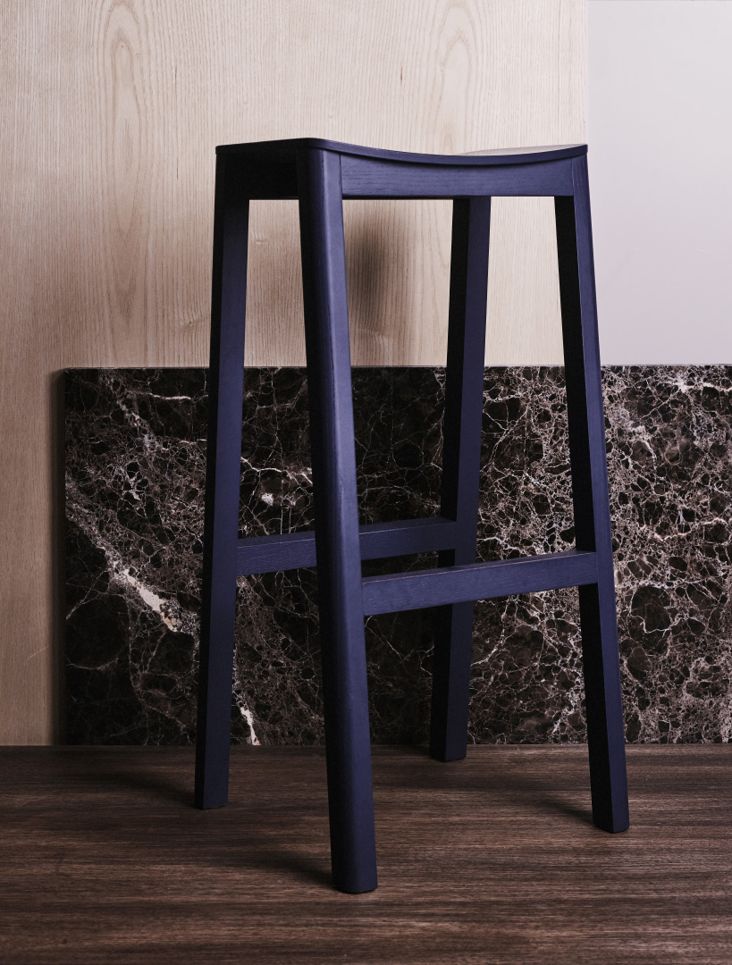
La fama mundial del diseño finlandés nació entre las décadas de 1940 y 1960 debido en parte a la determinada promoción.
La fama fue impulsada por exposiciones internacionales de diseño, como las Trienales de Milán, y diseñadores de renombre.
Halikko stool (Halikko taburete)
Diseño: Sebastian Jansson /
Made by Choice

Slide 7
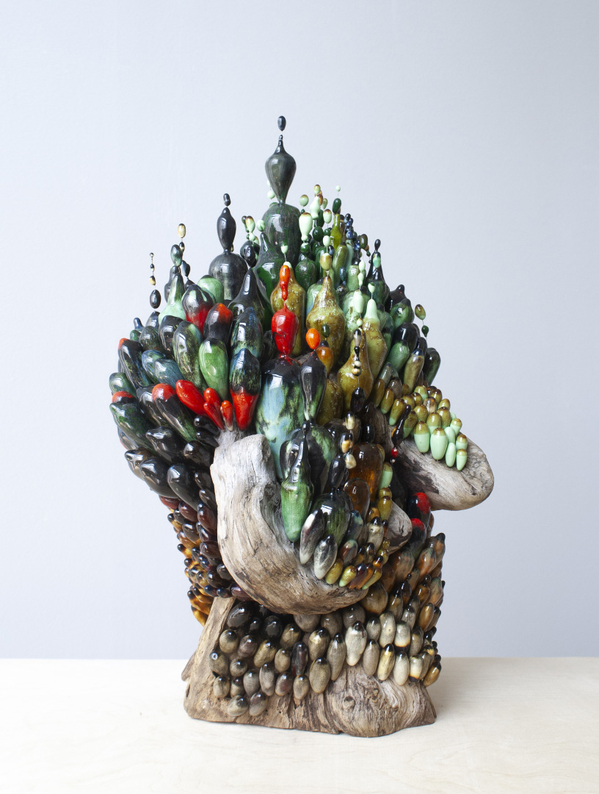
Tradicionalmente, las áreas fuertes del diseño finlandés han sido los muebles, el vidrio y la cerámica. El diseño industrial creció en los años 70, Finlandia siendo uno de sus precursores.
Volcanic Forest (Selva Volcanica)
Madera, cerámica, vidrio
Diseño: Matias Liimatainen

Slide 8
Actualmente, somos pioneros en el diseño de servicios y en el diseño legal, entre otros. Asimismo, los jóvenes diseñadores finlandeses de moda están llamado la atención.
Vallila x Ervin Latimer
2º ciclo de collección por Ervin Latimer
New life for Howard Smith fabrics
Foto: Chris Vidal

Slide 9
El sector del diseño es una industria en crecimiento en Finlandia.

Slide 10
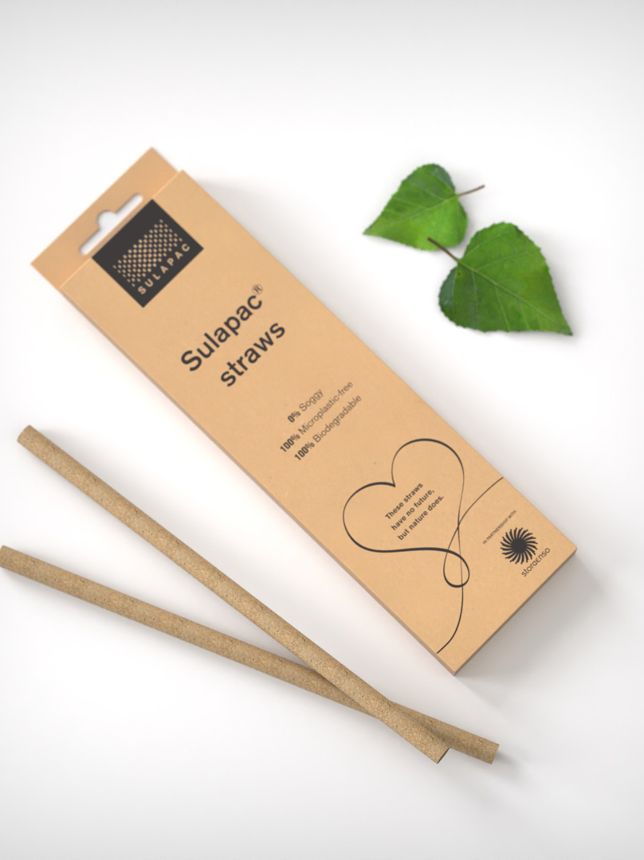
En 2018, la facturación
del negocio del sector del diseño fue de alrededor de 12 300 millones de euros.
La competencia en diseño se utiliza en casi todas las áreas de negocio, desde los servicios a la industria pesada.
Fuente: www.ornamo.fi
Sulapac straws (pajitas Sulapac)
Foto: Sulapac

Slide 11
La competencia en diseño relacionada con la economía circular y el desarrollo sostenible ha llegado a ser particularmente actual.
Korvaa, auriculares de concepto
The Korvaa Initiative
Diseño: Aivan

Slide 12
Otra tendencia actual es el diseño de entornos digitales. Está influenciado también por nuevas formas de consumir y comportarse, como compartir y alquilar.
Hive Helsinki Coding School (Hive Helsinki,
escuela de codificación)
Hive Helsinki Foundation
Diseño / foto: Kuudes

Slide 13
El objetivo es aumentar el uso de la competencia en diseño, especialmente a nivel estratégico de los negocios, cuando puede influir más eficazmente en el negocio.
Woodio bathtub (Bañera Woodio)
Foto: Martti Järvi / Woodio Oy

Slide 14
El diseño forma parte de la toma de decisiones nacional.

Slide 15
El primer programa nacional de políticas de diseño, Muotoilu 2005!, se lanzó en 1999, convirtiéndolo en el primero del mundo. El segundo programa nacional de diseño, Design Finland, se lanzó en 2013.
Samples (Muestras)
Omuus
Foto: Simo Viitanen

Slide 16
El negocio, la industria y la fabricación de diseño cuentan con el apoyo de varios programas del Estado y organizaciones públicas.
Skand electric boat (Skand barca eléctrica)
Jean Munch y Laura Hietala
Aalto University

Slide 17
En este momento, las áreas de enfoque son la bioeconomía, la economía circular, las tecnologías inteligentes y el diseño relacionado con ellas.
Fuente: www.businessfinland.fi
A robot car (Un coche robótico)
Smart Kalasatama
Foto: Jussi Hellsten / City of Helsinki

Slide 18
LA ARQUITECTURA Y EL DISEÑO HAN SIDO ELEMENTOS CENTRALES
EN EL DISEÑO Y CONSTRUCCIÓN DE HELSINKI,
LA CAPITAL DE FINLANDIA.
Oodi, Biblioteca Central de Helsinki, ALA Architects, foto: Tuomas Uusheimo

Slide 19
El diseño se aprecia en varios operaciones y detalles de la ciudad, desde los servicios de biblioteca hasta el transporte público.
Oodi, Biblioteca Central de Helsinki
Foto: Jussi Hellsten / Helsinki Marketing

Slide 20
En 2012, Helsinki fue la Capital Mundial del Diseño y en 2014, la UNESCO la nombró como Ciudad del Diseño.

Slide 21
En 2016, Helsinki fue la primera ciudad del mundo en contratar a un Director de Diseño. El diseño es parte de la estrategia de la ciudad de Helsinki: su objetivo es convertirse en la ciudad más funcional del mundo para el año 2021.
Lasipalatsi square
(Plaza de Lasipalatsi)
Foto: Aleksi Poutanen / Helsinki Marketing

Slide 22
Design creates tourism.
Flow Festival
Foto: Jussi Hellsten /
City of Helsinki

Slide 23
El diseño es uno de los puntas de lanza del
turismo de Finlandia.
El Distrito de Diseño en Helsinki (Design District Helsinki) atrae a personas interesadas en el diseño y la cultura urbana con sus tiendas, restaurantes, galerías y hoteles de diseño.
Helsinki Design Week
(Semana de Diseño de Helsinki)
Foto: Aleksi Poutanen

Slide 24
En Helsinki, se está planeando un nuevo museo conjunto para arquitectura y diseño. Este museo, caracterizado como “el museo más atractivo del mundo”, aspira a abrir sus puertas al público en 2025.
Secret Universe (Universo secreto)
Exhibición en el Design Museum por Company: Aamu Song & Johan Olin
Foto: Paavo Lehtonen

Slide 25
La educación del diseño en Finlandia es de clase mundial.
EL PROGRAMA DE CARRERA EN MODA DE LA UNIVERSIDAD AALTO ES UNO DE LOS MEJORES DEL MUNDO.
RECIBIÓ LA MENCIÓN “EL MEJOR EN LA INFLUENCIA GLOBAL” EN 2019 EN LA COMPARACIÓN INTERNACIONAL DE LAS ESCUELAS DE MODA.
: www.businessoffashion.com
Näytös 19 (Desfile 19)
Amina Saada, Aalto University
Foto: Mikko Raskinen

Slide 26
Los Programas de Arte y Diseño de la Universidad Aalto fueron clasificados como los séptimos mejores del mundo en 2020 por el QS World Univeristy Ranking.
Fuente: www.aalto.fi
Plusminus game (Juego plusminus)
Veera Hokkanen, Thomas Holmes,
Hannu Koivuranta, Antti Sandberg, Helena Sorva y Juuso Toikka
Aalto University

Slide 27
La IDBM (International Design Business Management) fue uno de los primeros módulos de estudios del mundo que combinaba ciencias empresariales, ciencias de la ingeniería y educación de diseño.
Future Packaging prototypes
(Futuros protótipos de embalaje)
Fold & Sustain, CoCeA, Aalto University
Foto: Anastasia Ivanova

Slide 28
En Finlandia, el diseño forma parte de una vida cotidiana buena y functional.
Isoisän silta / Puente del Abuelo
Foto: Riku Pihlanto / Ciudad de Helsinki

Slide 29
El diseño se puede observar en los entornos físicos de los hogares y lugares de trabajo, en las estructuras urbanas, en los servicios públicos y privados y en las actividades comerciales.
Virtual Aquarium, Helsinki’s New Children’s Hospital
(Acuario virtual, el Nuevo Hospital de Niños de Helsinki)
Diseño: John Lee, Laura Horton, Jukka Eerikäinen
y Sourya Sen, Aalto University
Foto: Sourya Sen

Slide 30
Creemos que buen diseño es un derecho de todos.

